Slide 1
環境問題2
アグリビジネスと環境

Slide 2
環境問題解決の困難さ
欲望・快適さを求めることが、環境負荷を増大
エネルギー使用
暖房→冷暖房(一室→全室)
交通 徒歩→馬→車→飛行機・新幹線
住居
食 よりおいしい食べ物を安く
環境問題の解決には、欲望の制限が必要なのか、他に方法は?

Slide 3
地球温暖化の問題領域
温暖化は問題か
地球全体→海面の上昇(水没地域)・気象変動?
熱帯・温帯地域→生物分布の変化→食料生産の変化
冷帯地域→恩恵との考えも
温室効果ガス=二酸化炭素説は何故?
原発推進派の宣伝? →クリーンな原発
畜産業の圧力?→メタンガスこそ最大の影響だが?

Slide 4
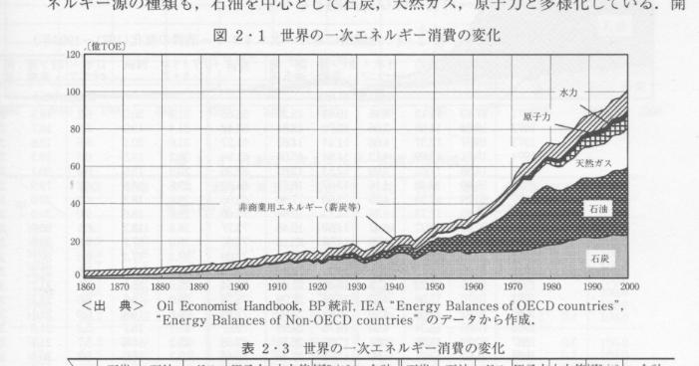
エネルギー消費量の変化

Slide 5
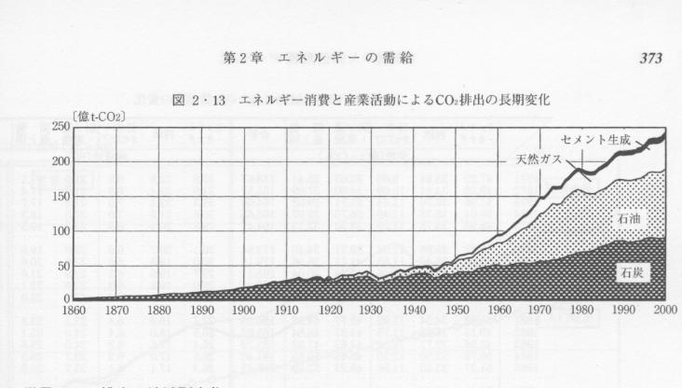
二酸化炭素排出の変化

Slide 6
畜産業の環境負荷要因
地球陸地の26％が家畜の放牧
農地の70-80％が家畜用飼料の生産のため
森林破壊の80％が畜産業による
家畜の排泄物が海洋河川のデッドゾーンを増加させている(生物多様性の破壊要因)
温室効果ガスの14％を排出
大量の水を使用

Slide 7
Cowspiracy から考える1
アル・ゴアに感動して生活を変える(リサイクル・自転車・シャワー等々)→しかし、世間は変わらない、もっと大きな原因?
国連の報告: 温暖化の主要な原因は、畜産→ゴア、環境保護団体に質問→答えないか、別の原因(化石燃料、焼き畑等)に固執(このとき回答しなかったグリンピースは後に分析と提案)
アマゾン・ウォッチにインタビュー→何故、アマゾンの森林破壊の要因が畜産だと認めないのか? 「反対したひとは1100人殺害された。有名人でDorothy Stang →映画のスポンサーがおりる→動揺→継続を決意
畜産物を食べないことを提起

Slide 8
Cowspiracy から考える2
温室効果ガス
全世界の温室効果ガスの18％が畜産関連。牛肉は30％だが、温室効果ガスは78％。餌の量、堆肥から発するガス。(アメリカでの研究http://www.afpbb.com/articles/-/2572329
(日本での研究)全畜産で、8844万トンの糞尿。CO2は全体の1％。メタンは、39.5％、亜酸化窒素18.2％が畜産。
メタンの発生を抑制することで、生産性をあげ、環境負荷を抑える研究。(飼料、環境、糞尿処理の改善) https://agriknowledge.affrc.go.jp/RN/2010790627.pdf

Slide 9
Cowspiracy から考える
水
家庭での使用 5％、家畜55％
家畜の使用 家畜自身が飲む(牛は1日150L)
飼料栽培 ビデオ
洗浄

Slide 10
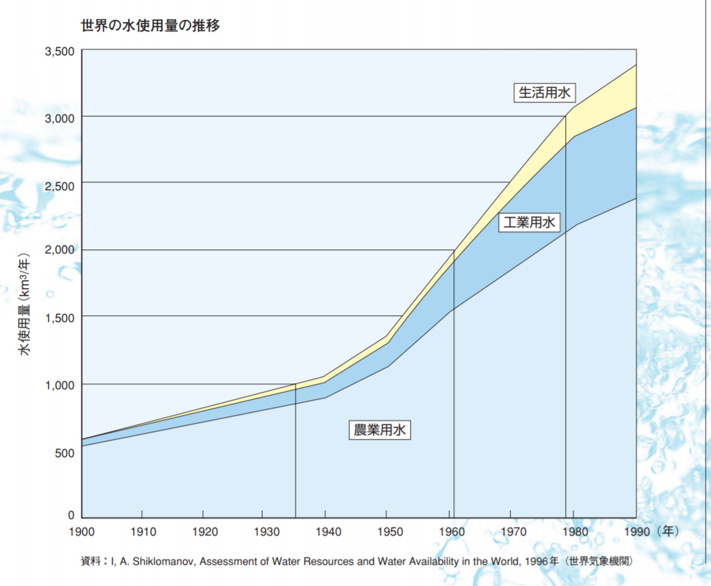

Slide 11
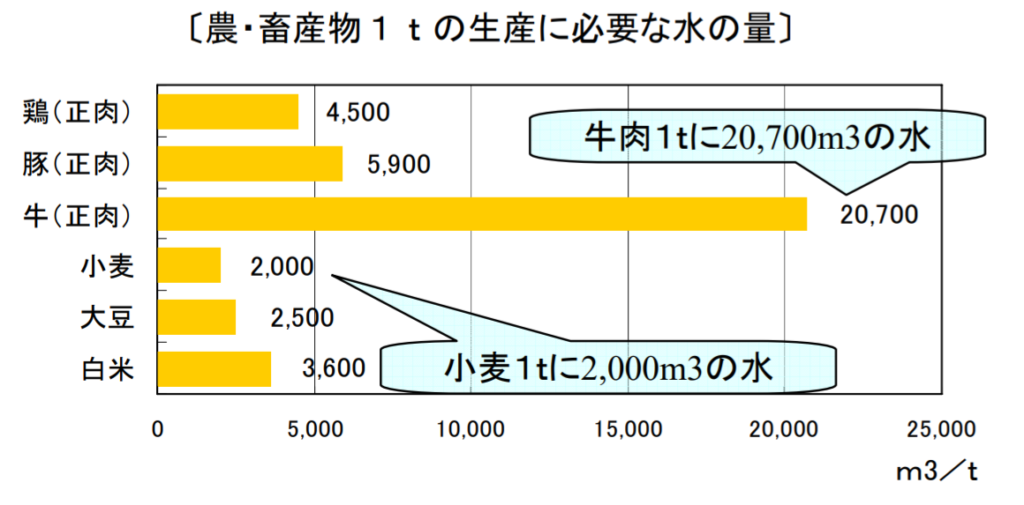

Slide 12
Cowspiracy から考える
汚物
アメリカの家畜の排便は年間5億トン→海や河川に投棄されて、25万平方キロで生物が死滅。デッドゾーンに
通常は微生物によって分解され、栄養素となるが、狭い場所で飼育されるため、人工的に微生物を投入して分解し、有害ガスが発生し、大気汚染。土壌汚染。

Slide 13
Cowspiracy から考える
餌
牛 1日70キロの餌を食べる
牧草で育てると広大な牧場が必要。大豆、トーモロコシ等で育てると、農地が必要。アメリカの農地の半分は飼料用。
人用より大量の農薬を使用。窒素肥料は、土壌に吸収されて、二酸化炭素の300倍の環境負荷となる一酸化二窒素となる。
(『まだ肉を食べているのですか』より)屠殺された牛の肉以外、死んだ家畜、安楽死させたペット、排泄物などをまぜて、レンダリング・プラント(動物性脂肪精製工場)で餌にして、家畜にたべさせる。2002 (→狂牛病問題で多少改善)

Slide 14
Cowspiracy から考える
森林破壊
1990-2010年に世界の熱帯雨林は62％減少。
ブラジルはその間減少が抑制されていたが、その後減少が加速。
その要因は蓄牛用の牧草地で伐採の70％
ダム建設も。
熱帯雨林の伐採で、陸地の水蒸気量が減少して、南部で干ばつ、カリフォルニアの雨量を減少させている

Slide 16
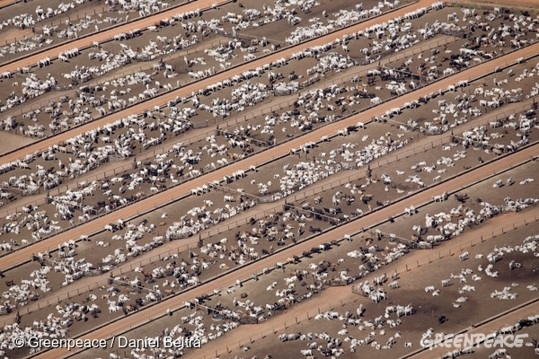
写真：大規模な工業型畜産で育てられる牛（ブラジル・アマゾン）

Slide 17
Cowspiracyから考える 農薬
畜産用飼料(トウモロコシ・大豆等)はコスト削減の必要
畜産用飼料は、農薬基準が緩い→残留農薬を食べる、土壌に残る、地下水に混入
近年は、遺伝子組み換えで、害虫・除草剤への耐性が強い資料用穀物が増加。
飼料使用の際の検査が重要(日本は輸入飼料がほとんど)

Slide 18
ブロイラー
成鶏4,5カ月を40、50日に短縮した品種改良の食肉用鶏
同一孵化日の雛を、広い鶏斜にいれて同日に出荷
室温、換気、光が管理され、ワクチン・抗生物質が投与
食料鶏肉の9割。最大の生産国はブラジル
様々な行程のシステム→統括企業と契約農家、契約企業

Slide 19
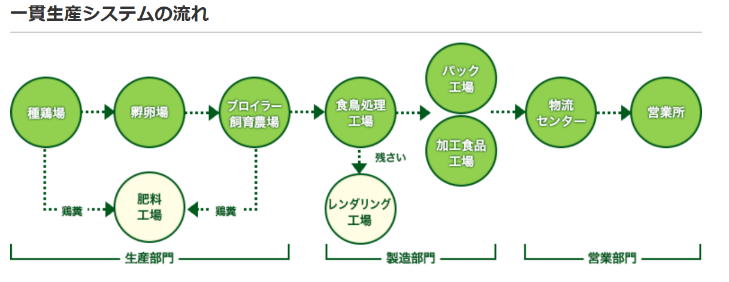
プライフーズ株式会社のページより

Slide 20
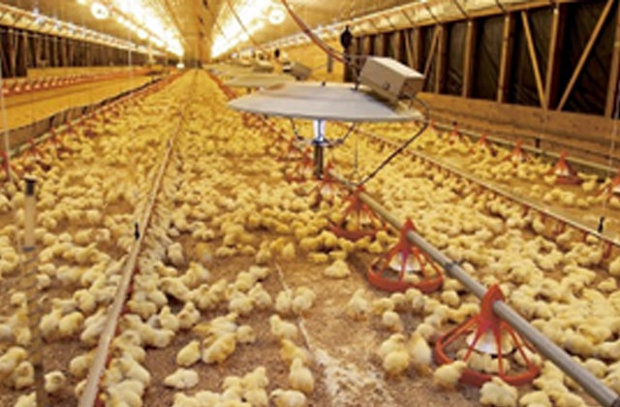

Slide 21
巨大食品産業
鶏肉
タイソン Tyson Food 1931-
Perdue Farms 1920-
豚肉
Murphy Family Farms
牛肉
米国食肉輸出連合会 88の企業がメンバー

Slide 22
AgriBeef のページから sustainability
放牧のローテーションで牧場の健康を保持
150マイル内から飼料をえている
堆肥を農業の肥料としてリサイクルしている
水の使用を40％削減している
メタンガスをエネルギーの20％利用
牛脂をバイオディーゼルとして利用
電気エネルギーの使用を94万キロワット削減している
企業レベルでも2012-2015に700万キロワット削減

Slide 23
AgriBeefのページから Food Safety
24の安全基準を実行
8時間シフトを実行
高品質の牛を使っている
地域の新鮮な飼料を使っている

Slide 24
AgriBeef のページから animal well-being
牛にストレスを与えない方法を飼育者に教育している
animal care, well-being standard に準拠している
訓練されたカウボーイが毎日健康とwell-being をチェック
自然に行動できる充分なスペースを確保
牛の病気の兆候をチェック
24時間の監視体制

Slide 25
AgriBeef のページから responsibility
最適な畜産のために、牧場と自営農との力をあわせ、地域の畜産を維持することに努力
高品質の肉をアイダホとワシントン州の家庭に90万回配達
NPOに対して、雇用者あたり500ドルの寄付をしている
地域組織に、雇用者が1300時間ボランティアをしている
2014-2015年に、労働災害を21％減少させた
900人の雇用と7千万ドルの経済効果を地域にもたらしている

Slide 26
菜食主義の立場
菜食主義主張の要点 健康・環境・動物愛護
動物性タンパク質と植物性は同じアミノ酸だが、吸収効率が動物性がよい。動物性と同じなのは大豆。植物性も組み合わせればよい。
動物愛護は基本的には価値観の問題。生物多様性の保持が、環境に好ましいことは確か。
環境保護のふたつの立場
自然に近い中での飼育に限定(牛は牧草で)→飼料用農業を人用に転換可能、過剰な肉食を抑制
畜産をすべてやめる→牧草地を森林に戻す、肉食をやめる

Slide 27
菜食主義は環境問題を解決するか
完全菜食主義になれば、解決できるとする領域
飼育用農業の全廃→人用農産物の増加、過剰農薬の抑制(cf 水使用は変わらない、人用農業はコスト増の可能性)
温室効果ガスの削減 家畜のだすCO2、メタン等
植物の増大によるCO2吸収効果
排泄物がなくなり、河川・海洋汚染が軽減
その他の効果 健康になり、医療費の削減

Slide 28
菜食主義で問題は解決しないという見解
肉食は人間の基本的欲望であり、欲求を抑圧することになり、人々は受け入れない。(グリンピースは動物性を50％にしようという提案)
食料が増加しても、貧困状態が改善されない限り、飢餓を救うことはできない。

Slide 29
